Slide 1
«О финансовых результатах контрольно-экспертных мероприятий по итогам 2024 года»
Куприянова Марина Николаевна,
начальник Управления ООМС
ТФОМС РС(Я)

Slide 2
Информация по реализации нового нацпроекта «ПАЖ»
№ | Нацпроект: Здравоохранение (2019-2024) | № | Нацпроект: Продолжительная и активная жизнь (2025-2030)
1 | Борьба с сердечно-сосудистыми заболеваниями | 1 | Борьба с сердечно-сосудистыми заболеваниями
2 | Борьба с онкологическими заболеваниями | 2 | Борьба с онкологическими заболеваниями
3 | Создание единого цифрового контура в здравоохранении на основе единой государственной информационной системы здравоохранения (ЕГИСЗ) (Республика Саха (Якутия)) | 3 | Национальная цифровая платформа "Здоровье"
4 | Модернизация первичного звена здравоохранения Российской Федерации | 4 | Модернизация первичного звена здравоохранения Российской Федерации
5 | Обеспечение медицинских организаций системы здравоохранения квалифицированными кадрами | 5 | Медицинские кадры
6 | Укрепление общественного здоровья | 6 | Здоровье для каждого
7 | Развитие системы оказания первичной медико-санитарной помощи | 7 | Совершенствование экстренной медицинской помощи
8 | Развитие экспорта медицинских услуг | 8 | Борьба с сахарным диабетом
 |  | 9 | Борьба с гепатитом С и минимизация рисков распространения данного заболевания
 |  | 10 | Оптимальная для восстановления здоровья медицинская реабилитация
9 | Развитие сети НМИЦ и внедрение инновационных медицинских технологий |  | Развитие федеральных медицинских организаций, включая и развитие сети национальных исследовательских центров (проект на федеральном уровне без участия регионов)
10 | Развитие детского здравоохранения, включая создание современной инфраструктуры оказания медицинской помощи детям | 11 | Нацпроект «Семья» Охрана материнства и детства

Slide 3
Нормативно-правовые акты
√Федеральный закон №326 ФЗ от 29.11.2010 г. «Об обязательном медицинском страховании», глава 9 «Контроль объемов, сроков, качества и условий предоставления медицинской помощи по обязательному медицинскому страхованию»,
√Приказ Министерства здравоохранения РФ от 19 марта 2021 г. N 231н "Об утверждении Порядка проведения контроля объемов, сроков, качества и условий предоставления медицинской помощи по обязательному медицинскому страхованию застрахованным лицам, а также ее финансового обеспечения».
√Приказ Министерства здравоохранения Российской Федерации от 10 мая 2017 г. N 203н "Об утверждении критериев оценки качества медицинской помощи».
√Приказ МЗ РФ от 28.02.2019 г.№108н «Правила обязательного медицинского страхования».
√Приложение №30 Тарифного соглашения «Значения коэффициентов для определения размера неоплаты или неполной оплаты затрат медицинской организации на оказание медицинской помощи и размера штрафа за неоказание, несвоевременное оказание либо оказание медицинской помощи ненадлежащего качества».

Slide 4
Результаты МЭЭ по РС(Я) за 2022г.-2024г.
Показатели | 2022г. | 2023г. | 2024г.
Всего рассмотрено страховых случаев при проведении плановых и внеплановых МЭЭ | 82 330 | 105 253 | 102839
Выявлено нарушений, всего | 4 705 6% | 6 120 6% | 7 001 6,8%
нарушения, связанные с несоответствием данных первичной медицинской документации данным реестра счетов | 735 16% | 3 028 49% | 3 677 53%
нарушения, связанные с непредставлением первичной медицинской документации, подтверждающей факт оказания застрахованному лицу медицинской помощи | 749 16% | 680 11% | 738 10,5%
отсутствие в карте стационарного больного протокола врачебной комиссии в случаях назначения застрахованному лицу лекарственного препарата, не входящего в перечень жизненно необходимых и важнейших лекарственных препаратов, | 609 13% | 396 6% | 700 10%
Удержано средств по результатам МЭЭ (в руб.) | 35 136 705,3 | 60 778 528,3 | 73 558 350,4

Slide 5
Структура основных нарушений по результатам ЭКМП по РС(Я) за 2022г. - 2024 г.г.
Показатели | 2022г. | 2023г. | 2024г.
Всего рассмотрено страховых случаев при проведении плановых и внеплановых ЭКМП | 47 997 | 41 509 | 32 036
Выявлено нарушений всего: | 12 503 26% | 10 635 26% | 9 753 30%
нарушения, связанные с несоблюдением клинических рекомендаций, порядков оказания медицинской помощи, стандартов медицинской помощи | 9 964 80% | 8 309 78% | 7 584 78%
нарушения, связанные с отсутствием в медицинской документации результатов обследований, консультаций специалистов, не позволяющих провести оценку качества медицинской помощи; необоснованное назначение лекарственной терапии; | 2 450 19% | 1 226 12% | 1 080 11%
Нарушения, связанные с непрофильной и необоснованной госпитализацией | 88 1% | 102 1% | 83 0,9%
Удержано по результатам ЭКМП (в руб.) | 227 146 859,3 | 157 948 486,6 | 129 566 316,45

Slide 6
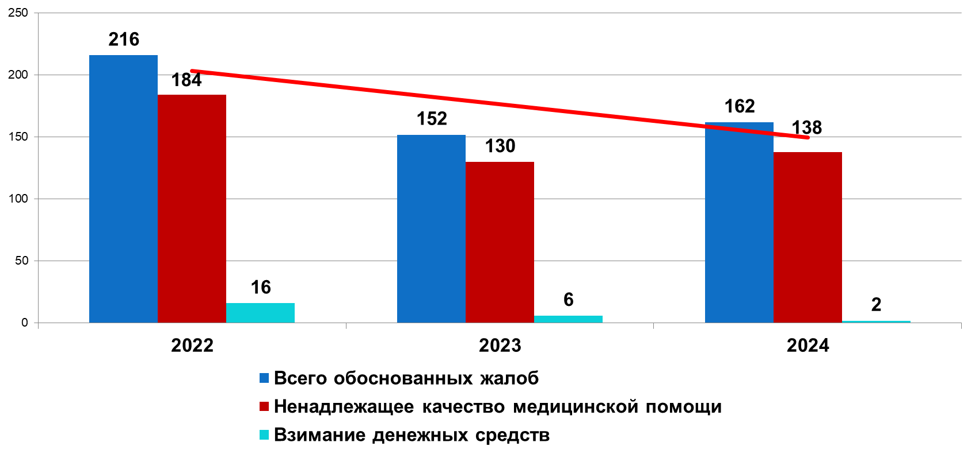
Обоснованные жалобы за 2022-2024гг.

Slide 7
Структура обоснованных жалоб 2024 год
Обоснованные жалобы | Период
 | 2022 год | 2023 год | 2024 год
Всего обоснованных жалоб, в т.ч.: | 216 | 152 | 162
на ненадлежащее качество медицинской помощи | 184 (85%) | 130 (85%) | 138 (85%)
на взимание денежных средств | 16 (7%) | 6 (4%) | 2 (1%)
на недостоверные сведения об оказанной медицинской помощи | - | - | 11 (7%)
Медицинская клиника «Аврора» – 6
Алданская ЦРБ – 2
Мирнинская ЦРБ – 1
Нерюнгринская ЦРБ – 1
МЦЯ - 1

Slide 8
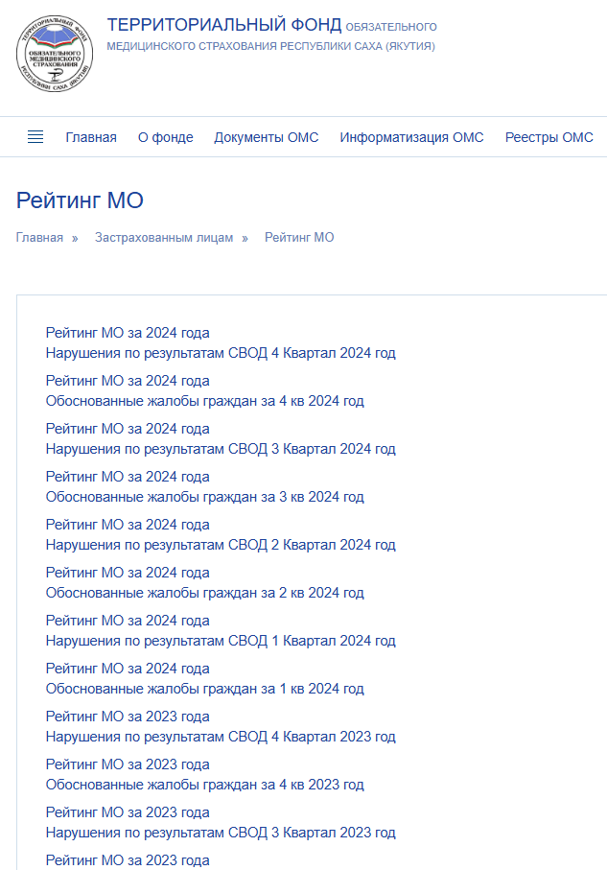
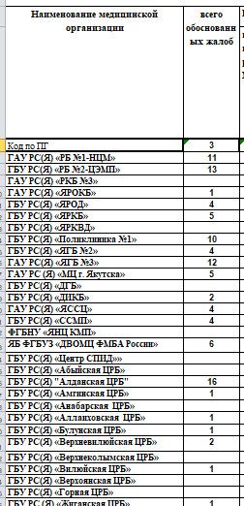
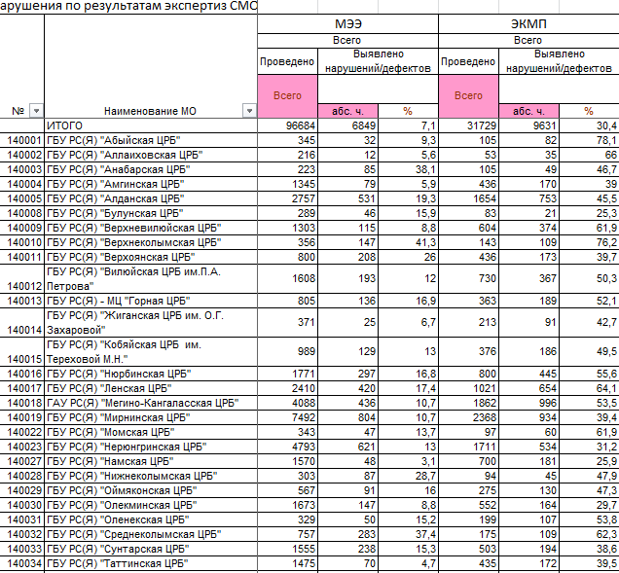

Slide 9
При оказании медицинской помощи в рамках программы государственных гарантий бесплатного оказания гражданам медицинской помощи, в том числе и по программе ОМС, осуществляется обеспечение граждан лекарственными препаратами для медицинского применения, включенными в Перечень жизненно необходимых и важнейших лекарственных препаратов, при оказании первичной медико-санитарной помощи в условиях дневного стационара и в неотложной форме, специализированной медицинской помощи, в том числе высокотехнологичной, скорой медицинской помощи, в том числе скорой специализированной, паллиативной медицинской помощи в стационарных условиях, условиях дневного стационар и при посещении на дому (ч.2 ст.80)
Федеральный закон №323-ФЗ
«Об основах охраны здоровья граждан в Российской Федерации»
Допустимо приобретение, назначение и применение иных лекарственных препаратов, не включенных в Перечень ЖНВЛП, только в случаях замены лекарственного препарата из Перечня ЖНВЛП на иной, если это обусловлено медицинскими показаниями (ч.3, ст.80):
Индивидуальной непереносимости
По жизненным показаниям
Такое решение оформляется протоколом врачебной комиссии и вносится в первичную медицинскую документацию пациента.

Slide 10
Приказ Минздрава РФ №108н «Об утверждении Правил ОМС»
Приложением 5 приказа МЗ РФ №108н в качестве оснований для применения финансовых санкций к медицинским организациям установлены
- код нарушения/дефекта 2.10 - приобретение пациентом или его представителем в период оказания медицинской помощи по назначению врача лекарственных препаратов для медицинского применения, включенных в Перечень ЖНВЛП, на основе клин. рекомендаций
- код нарушения/дефекта 2.17 - отсутствие в карте стационарного больного протокола врачебной комиссии в случаях назначения застрахованному лицу лекарственного препарата, не входящего в Перечень ЖНВЛП
Выявлено нарушений | 2023 | 2024 | Финансовые санкции
по коду 2.10 | 6 | 4 | 50% стоимости тарифа + 50% от ПДНФ по условиям медпомощи
по коду 2.17 | 401 | 700 | 30% ПДНФ по условиям медпомощи

Slide 11
СПАСИБО ЗА ВНИМАНИЕ
Российская Федерация, Республика Саха (Якутия),
677027, г.Якутск, ул.Кирова, 21Б.
E-mail: general@oms.sakhaoms.ru
www.sakhaoms.ru

